Slide 1


高速多端口共享缓存管理模块
队名：HYDRA
汇报人：严大粟
导师：
组员：严大粟 鲁毅轩 李泊含
1

Slide 2
1. 概述 2. 基本参数 3. 项目框架与策略 4. 模块实现细节
5. 接口与配置 6. 验证方法 7. 设计优缺点 8. 后续开发计划
目录
2

Slide 3
01
概 述
HYDRA基础功能&设计亮点
3

Slide 4
概述
1.概述
基础功能
设计亮点
管理16个端口独立同时读写32块SRAM缓存；
每端口8个优先级队列按优先级调度数据包；
所有端口所有队列动态分配缓存；
对SRAM存储的数据进行SEC数据校验；
提供WRR调度模式。
引入页表管理的思想，优化逻辑的复杂程度，压缩模块空间占用；
采用特殊的搜索机制，降低由于读出冲突导致的读延迟；
引入链表的思想，降低维护优先级队列所需的资源；
所有操作均流水化，在维护良好时序严谨性的同时提升性能；
并行优化的数据校验加码-解码逻辑；
采用位掩码实现极低复杂度的WRR机制。
2.基本参数
3. 项目框架与策略
4. 模块实现细节
5. 接口与配置
4

Slide 5
02
基 本 参 数
5

Slide 6
基本参数
1.概述
时钟频率：250Mhz
端口数量：16
SRAM数量：32
单块SRAM规格：伪双口/真双口 256Kbits (16×16384)
理论写入带宽：3.7Gbps/端口
理论写入延迟：32~48周期
理论读出带宽：0.23~3.7Gbps/端口 （注：大多数情况下可跑满3.7Gbps）
理论读出响应延迟：12~140周期（注：大多数情况下仅需下限12周期）
模块存储资源占用情况：（合计约2Mbits，352块片上BRAM）
2.基本参数
3. 项目框架与策略
4. 模块实现细节
5. 接口与配置
5

Slide 7
03
项目框架与策略
5

Slide 8
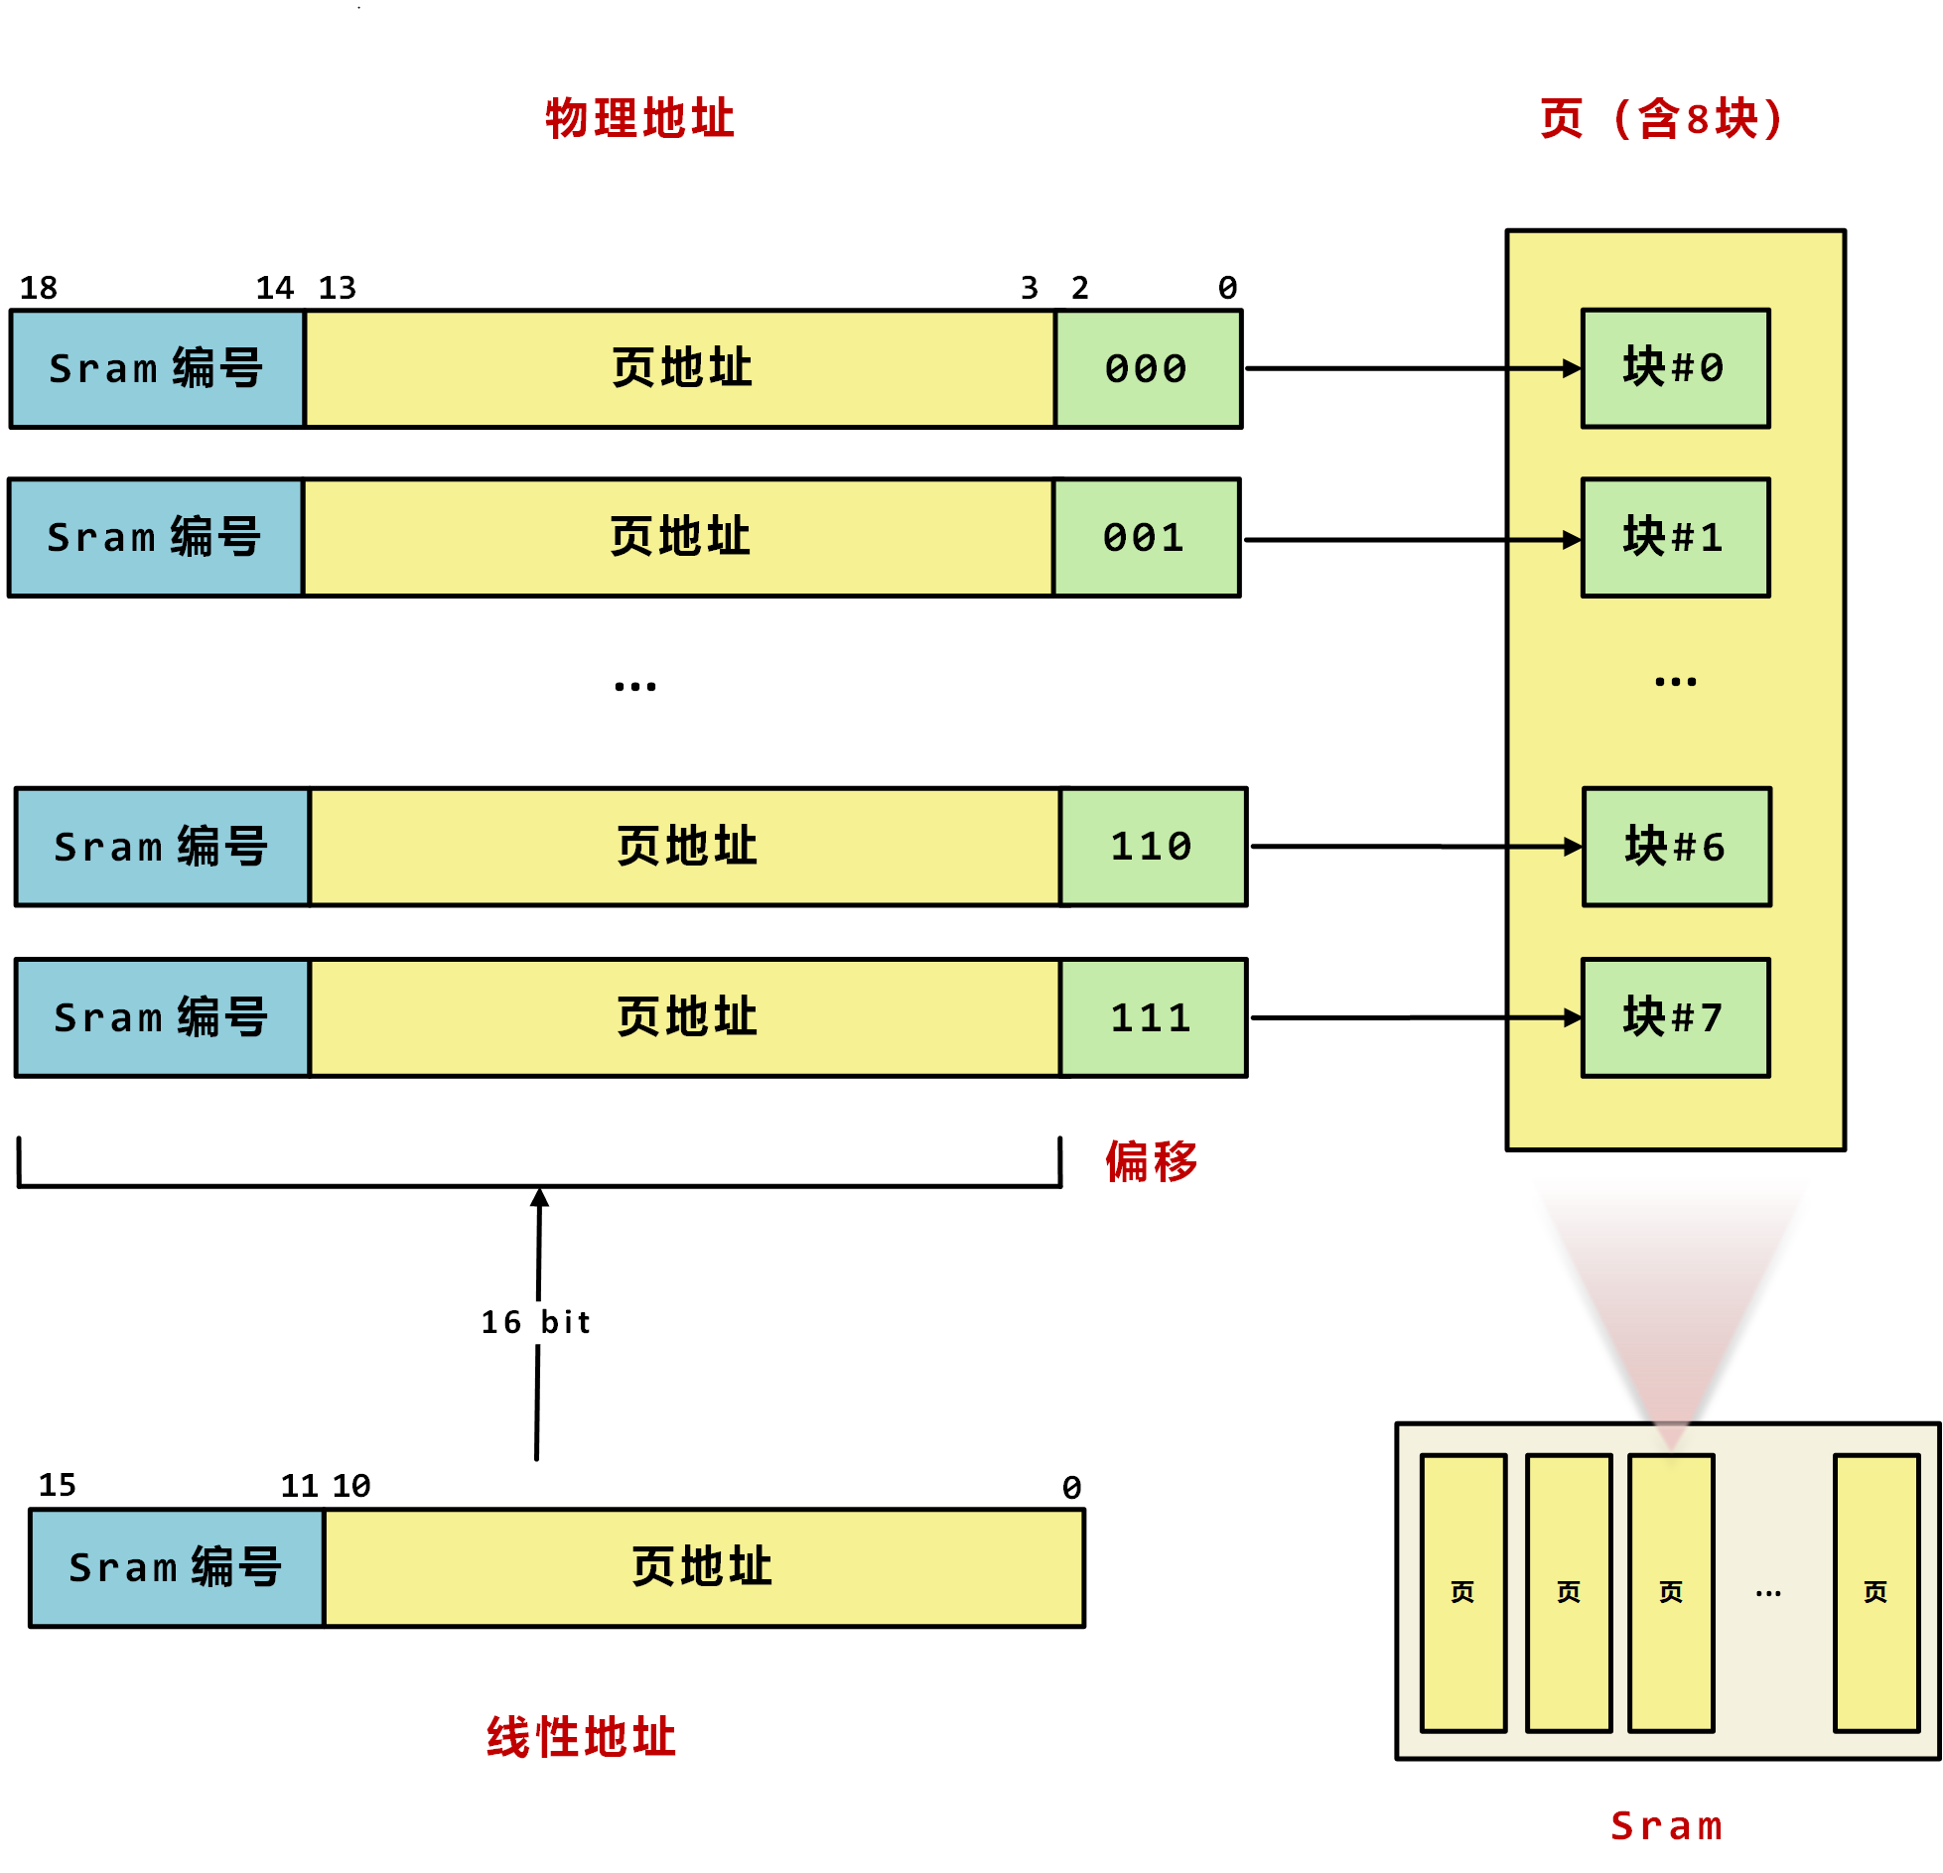
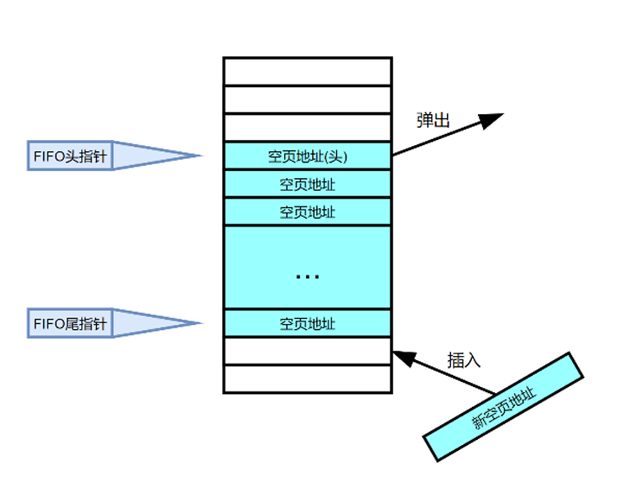
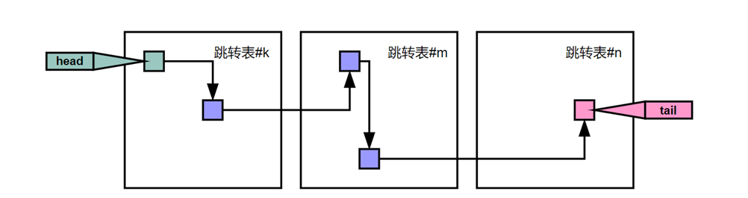
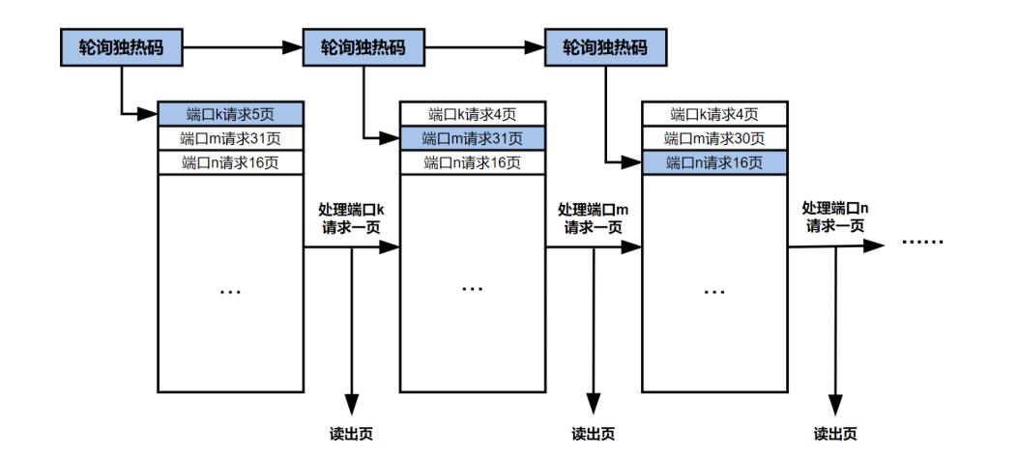
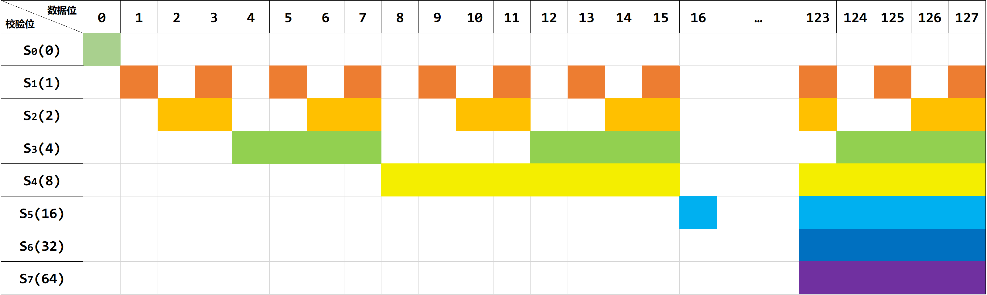
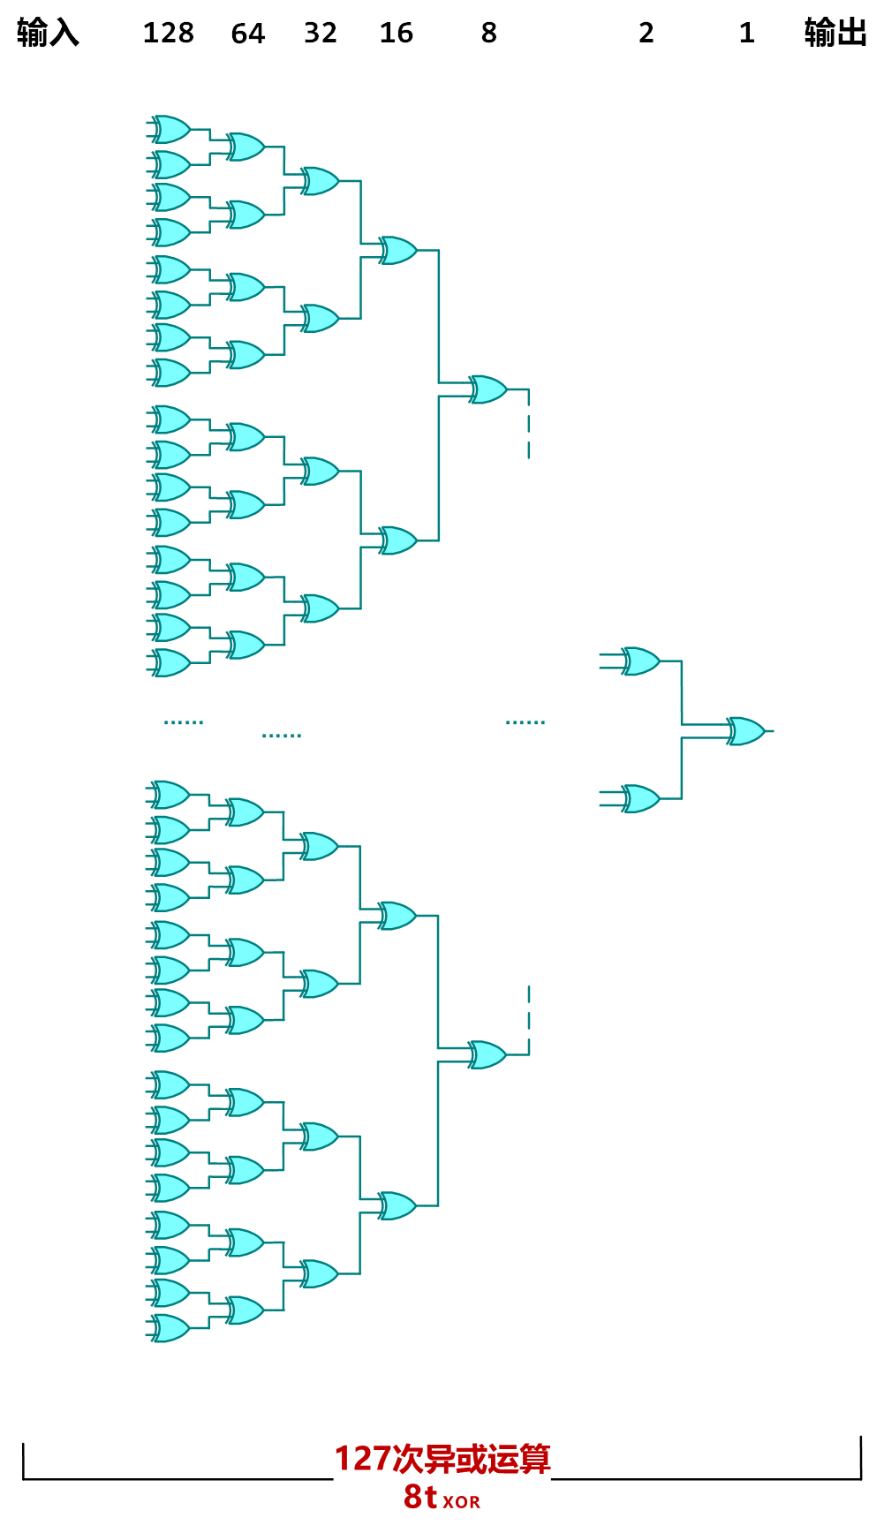
项目框架与策略
1.概述
01 缓存管理与分配
02 数据包调度
03 数据校验
2.基本参数
匹配SRAM
维护端口队列
优先级调度
WRR调度
页表管理
内存回收
动态分配空间
汉明校验
校验信息存储
3. 项目框架与策略
4. 模块实现细节
5. 接口与配置
5

Slide 9
项目框架与策略
01 缓存管理与分配
1.概述
2.基本参数
3. 项目框架与策略
页表管理
4. 模块实现细节
5. 接口与配置
5

Slide 10
项目框架与策略
01 缓存管理与分配
1.概述
内存回收
2.基本参数
本质是一个FIFO，存储着空闲的线性地址，在写入数据时只需从队列头取出地址，读出数据时回收页，将地址插入队列尾，即可实现一个时间复杂度为O（1）的回收机制。
3. 项目框架与策略
4. 模块实现细节
5. 接口与配置
5

Slide 11
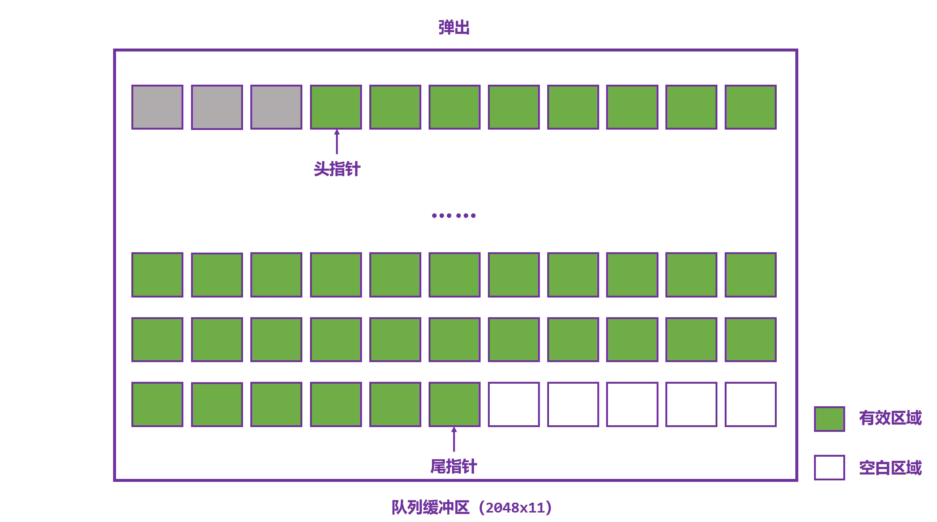
项目框架与策略
01 缓存管理与分配
内存回收
1.概述
2.基本参数
3. 项目框架与策略
4. 模块实现细节
5. 接口与配置
5

Slide 12
项目框架与策略
02 数据包调度
1.概述
匹配较优SRAM
一个端口写入数据到SRAM时，有多个SRAM可用，若仅仅随机写入其中一个，会导致随着存入缓存的数据量增多，一个SRAM里会有各个端口（输出端口）的数据，不同端口 同时输出数据需要访问SRAM，此时会发生冲突，一些端口的请求需要等待别的端口请求完 数据才被受理，导致读出的延迟极高。
动态分配在该方面的缺陷无法避免，端口占用资源的不平衡总会使一个 SRAM 里有不 同端口的数据。即使如此，我们仍能尽量缓解过高的读出延迟，将数据包开始存入SRAM前， Hydra 会为其匹配一个较优的SRAM。
2.基本参数
3. 项目框架与策略
4. 模块实现细节
5. 接口与配置
5

Slide 13
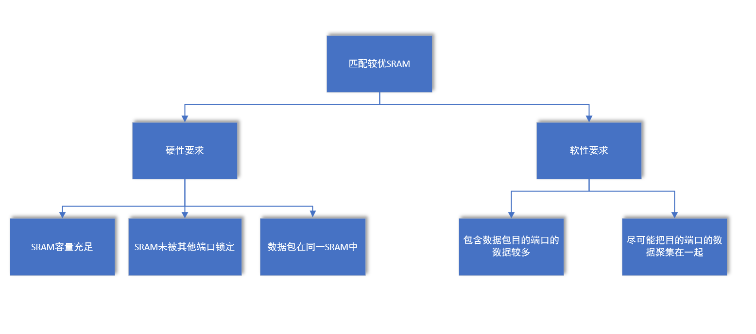
项目框架与策略
02 数据包调度
匹配较优SRAM
1.概述
2.基本参数
3. 项目框架与策略
4. 模块实现细节
5. 接口与配置
5

Slide 14
项目框架与策略
02 数据包调度
1.概述
匹配较优SRAM
2.基本参数
从数据包开始进入Hydra，到真正开始写入SRAM，需要等待32周期的匹配过程，期间数据会流入端口前端模块的缓冲区中，在匹配完成后进一步送入后端模块中完成写入。
为了防止出现多个端口同时询问一个SRAM是否匹配的情况，Hydra巧妙地设置了偏移量机制，保证每个端口每个周期搜索的SRAM刚好错开，互不干扰。
3. 项目框架与策略
4. 模块实现细节
5. 接口与配置
5

Slide 15
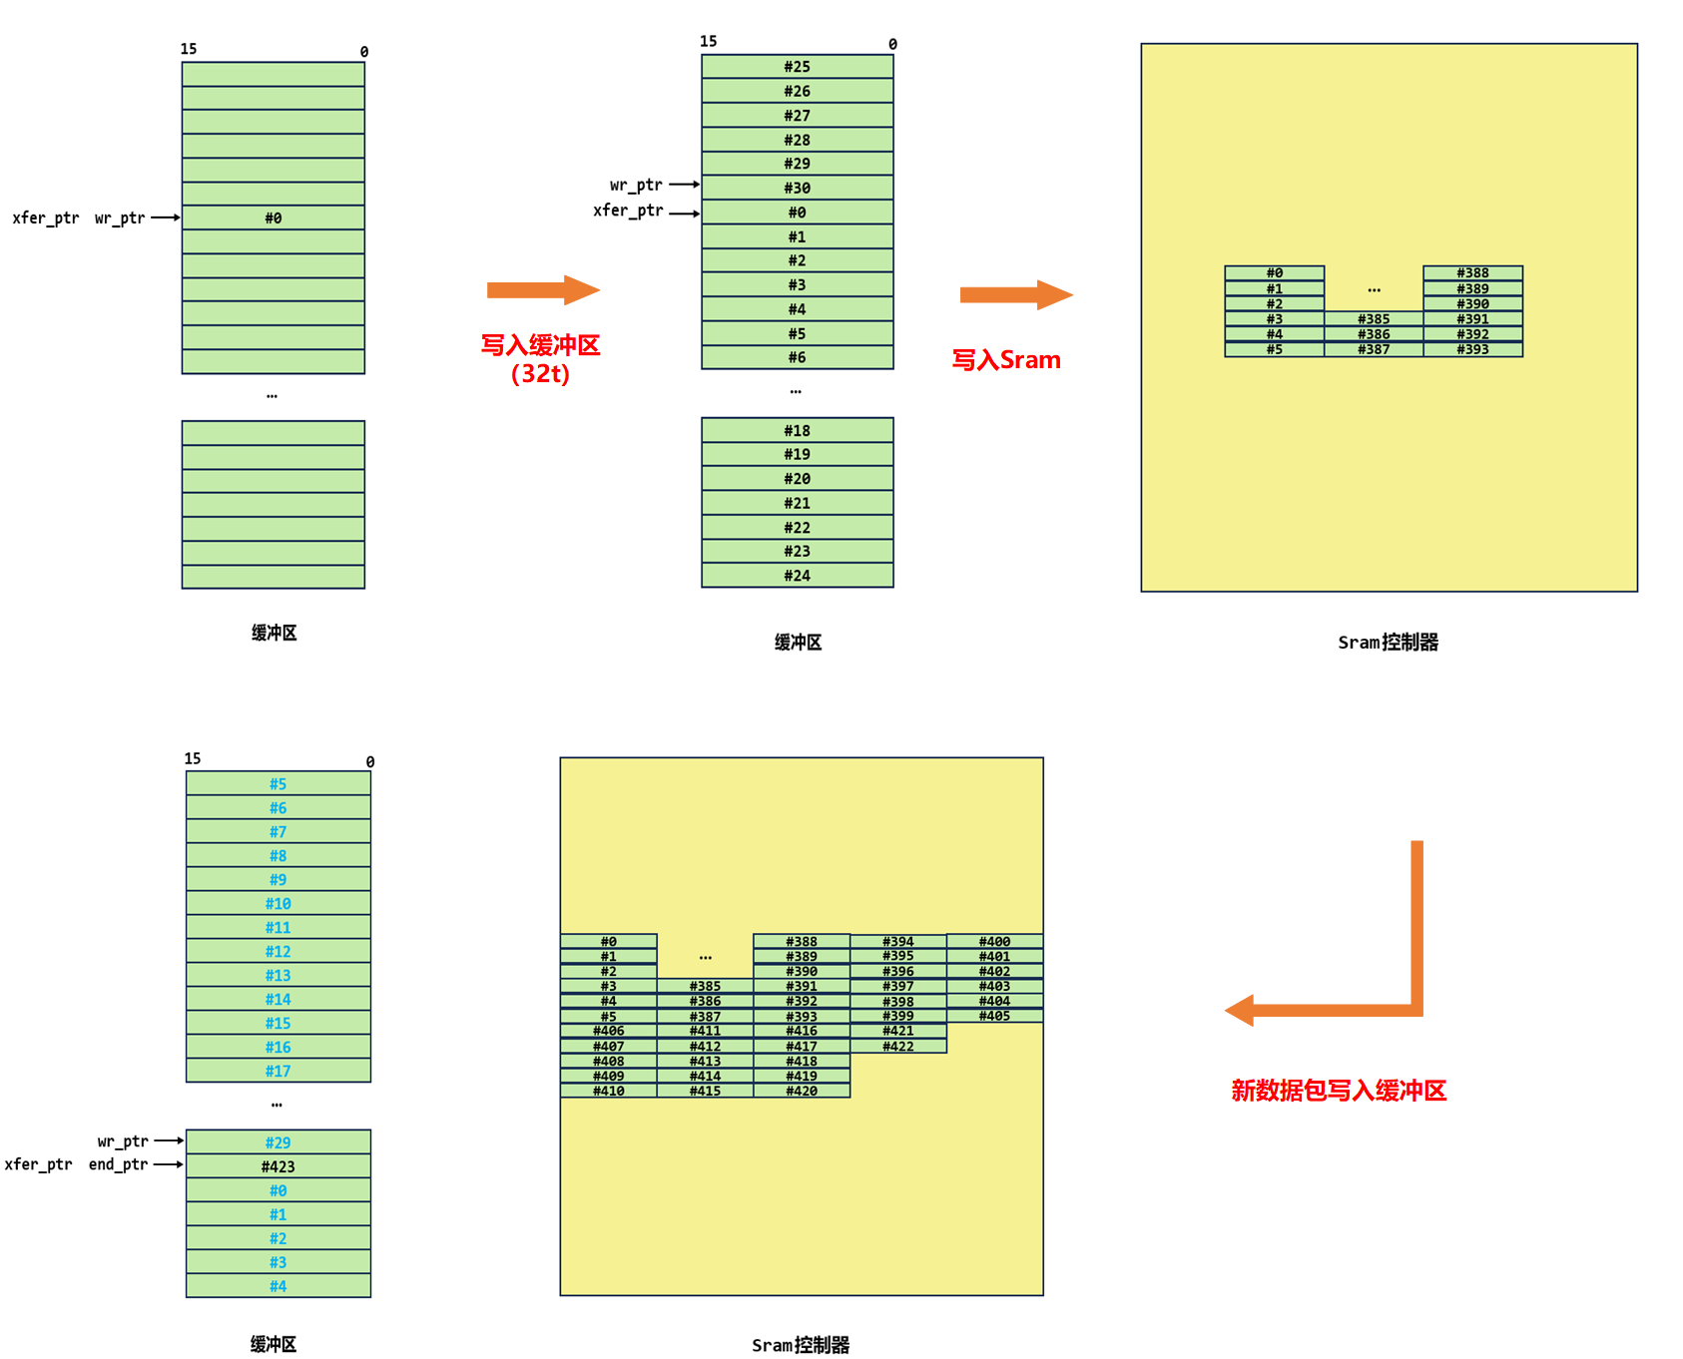
项目框架与策略
02 数据包调度
1.概述
2.基本参数
3. 项目框架与策略
匹配较优SRAM
4. 模块实现细节
5. 接口与配置
5

Slide 16
项目框架与策略
02 数据包调度
1.概述
跳转表维护端口队列
2.基本参数
每个优先级队列只需维护队头的页地址，即可以进入的顺序访问队中的所有元素；向队列中写入数据时，只需将原来末端的跳转信息指向新的页地址，将新的页地址设置为新的末端即可。
3. 项目框架与策略
4. 模块实现细节
5. 接口与配置
5

Slide 17
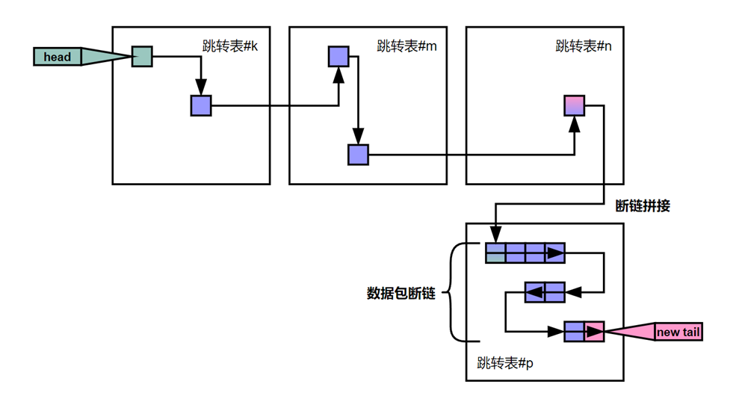
项目框架与策略
02 数据包调度
1.概述
跳转表维护端口队列
写入第一页时，暂时不和队列末端拼接，其后的所有页的跳转表信息正常更新， 在数据包最后一页写完之后，数据包已经在跳转表中呈现为一条“断链”，只需将“断链”与队 列末端拼接即可，为了避免同时来自多端口的“断链”拼接的问题，Hydra采用了轮询机制，每个端口轮流进行拼接操作，即可保证跳转表和队列末端有条不紊地更新。
2.基本参数
3. 项目框架与策略
4. 模块实现细节
5. 接口与配置
5

Slide 18
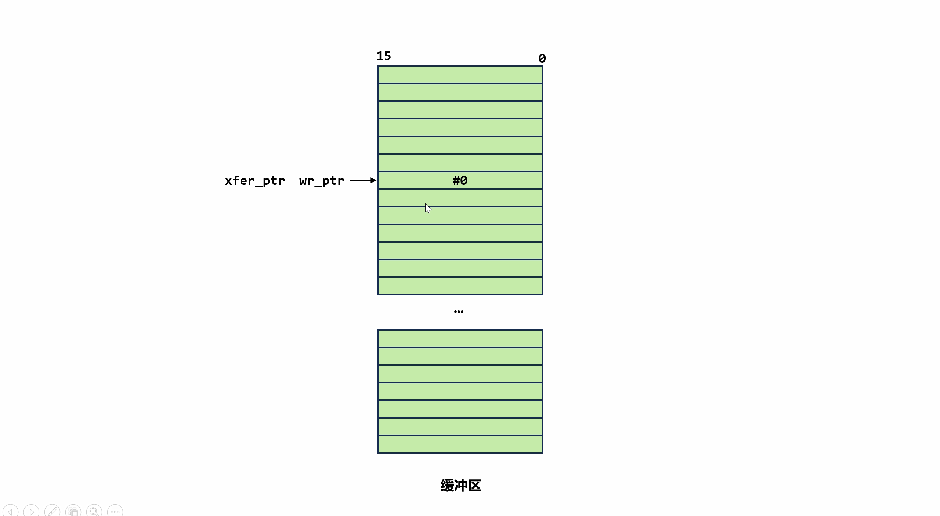
项目框架与策略
02 数据包调度
跳转表维护端口队列
1.概述
2.基本参数
3. 项目框架与策略
4. 模块实现细节
5. 接口与配置
5

Slide 19
项目框架与策略
02 数据包调度
1.概述
严格优先级调度
2.基本参数
每个端口有8个优先级队列，Hydra建立了一个8位宽的二进制数，指示每个队列是否有数据。根据严格优先级，读出数据时应访问有数据的队列中最优先的队列。要实现这个操作，只需将该8位数转化为独热码，即可得到最高位“1”的位置，即最优先的有数据的队列。
3. 项目框架与策略
4. 模块实现细节
5. 接口与配置
5

Slide 20
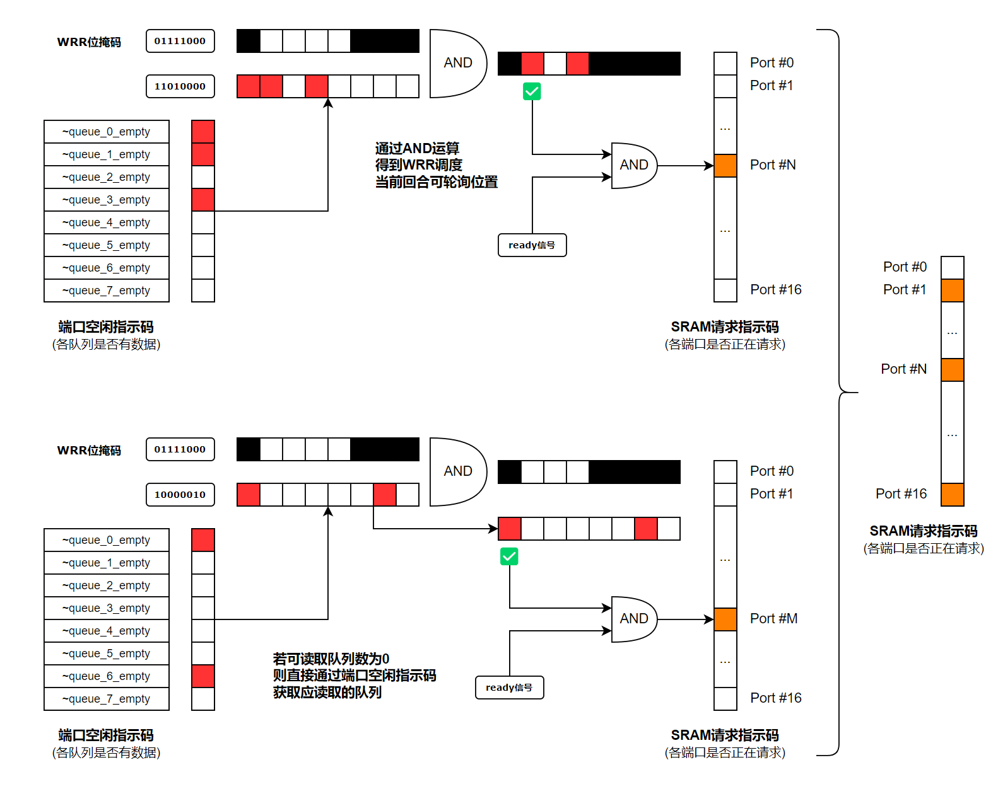
项目框架与策略
02 数据包调度
1.概述
WRR调度
2.基本参数
通过引入掩码机制，Hydra成功将WRR调度从复杂的机制中解放，实现了占用资源极低（不到16 位二进制数），时间复杂度极低（每次选择请求仅需 1次 AND 运算所需的时间）
3. 项目框架与策略
4. 模块实现细节
5. 接口与配置
5

Slide 21
项目框架与策略
03 数据校验
1.概述
汉明校验
2.基本参数
3. 项目框架与策略
4. 模块实现细节
5. 接口与配置
5

Slide 22
项目框架与策略
03 数据校验
1.概述
汉明校验
2.基本参数
Hydra采用了128-8的汉明校验，采用了并行计算的思路，大大降低了127次异或运算所需的时间（只需7次并行异或运算的时间），使得校验模块的时序性得到了保障。
3. 项目框架与策略
4. 模块实现细节
5. 接口与配置
5

Slide 23
项目框架与策略
03 数据校验
1.概述
校验信息存储
2.基本参数
由于校验以页为单位，故校验信息的存储也以页为单位，每一个页地址指向了一个8位的校验码。每个SRAM都有一个校验存储空间，大小为2048*8=2KB。由于同时只会有一个端口与SRAM进行交互，所以同时也只会有一个端口与校验存储空间进行交互，故校验存储可被置于片上资源的分布式RAM。
3. 项目框架与策略
4. 模块实现细节
5. 接口与配置
5

Slide 24
后续开发计划
A
Pause 接口
B
读写延迟优化
6.验证方法
引入pause接口，一个新的写反馈接口。避 免模块内部数据冲刷、模块外部设备重新发送数据包的复杂逻辑。
进一步优化流水线，并简化冗余的时序逻辑，预计可降低完全动态分配下 读写延迟。
7.设计优缺点
C
半动态模式
D
模块化框架
8.后续开发计划
旨在提供一种介于完全动态分配与静态分配内存之间的一种策略。具体的设计为每个端口绑定一块SRAM，并共享剩余的16块SRAM，以减少读写延迟。
Hydra 未来将会拆解主控制模块，进一步提升代码的层次性与可读性。
4

Slide 25
概述
1.概述
基础功能
设计亮点
管理16个端口独立同时读写32块SRAM缓存；
每端口8个优先级队列按优先级调度数据包；
所有端口所有队列动态分配缓存；
对SRAM存储的数据进行SEC数据校验；
提供WRR调度模式。
引入页表管理的思想，优化逻辑的复杂程度，压缩模块空间占用；
采用特殊的搜索机制，降低由于读出冲突导致的读延迟；
引入链表的思想，降低维护优先级队列所需的资源；
所有操作均流水化，在维护良好时序严谨性的同时提升性能；
并行优化的数据校验加码-解码逻辑；
采用位掩码实现极低复杂度的WRR机制。
2.基本参数
3. 项目框架与策略
4. 模块实现细节
5. 接口与配置
4

Slide 26
概述
1.概述
基础功能
设计亮点
管理16个端口独立同时读写32块SRAM缓存；
每端口8个优先级队列按优先级调度数据包；
所有端口所有队列动态分配缓存；
对SRAM存储的数据进行SEC数据校验；
提供WRR调度模式。
引入页表管理的思想，优化逻辑的复杂程度，压缩模块空间占用；
采用特殊的搜索机制，降低由于读出冲突导致的读延迟；
引入链表的思想，降低维护优先级队列所需的资源；
所有操作均流水化，在维护良好时序严谨性的同时提升性能；
并行优化的数据校验加码-解码逻辑；
采用位掩码实现极低复杂度的WRR机制。
2.基本参数
3. 项目框架与策略
4. 模块实现细节
5. 接口与配置
4

Slide 27
01 基本参数
时钟频率：250Mhz
端口数量：16
SRAM数量：32
单块SRAM规格：伪双口/真双口 256Kbits (16×16384)
理论写入带宽：3.7Gbps/端口
理论写入延迟：32~48周期
理论读出带宽：0.23~3.7Gbps/端口 （注：大多数情况下可跑满3.7Gbps）
理论读出响应延迟：12~140周期（注：大多数情况下仅需下限12周期）
模块存储资源占用情况（合计约2Mbits，352块片上BRAM）：

